Slide 1

CSS Анимация
ORTDNIPRO.ORG/WEB

Slide 2
1. Анимация средствами CSS

Slide 3
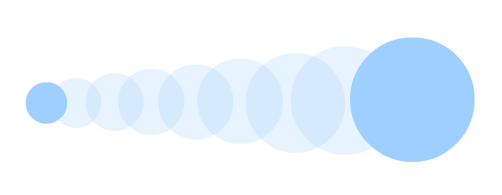
CSS и анимация
Анимация на веб-странице это изменение во времени того или иного стилевого свойства элемента.
До появления CSS 3 анимация создавалась исключительно средствами JavaScript, но ничто не стоит на месте.
3

Slide 4
Два подхода к анимации в CSS
Анимация «по сценарию» заранее определенная последовательность действий, которые проигрываются во время выполнения анимации, базируется на свойстве animation.
Анимация переходов плавный переход между различными значениями стилевых свойств, базируется на свойстве transition.
4

Slide 5
2. Анимация «по сценарию»

Slide 6
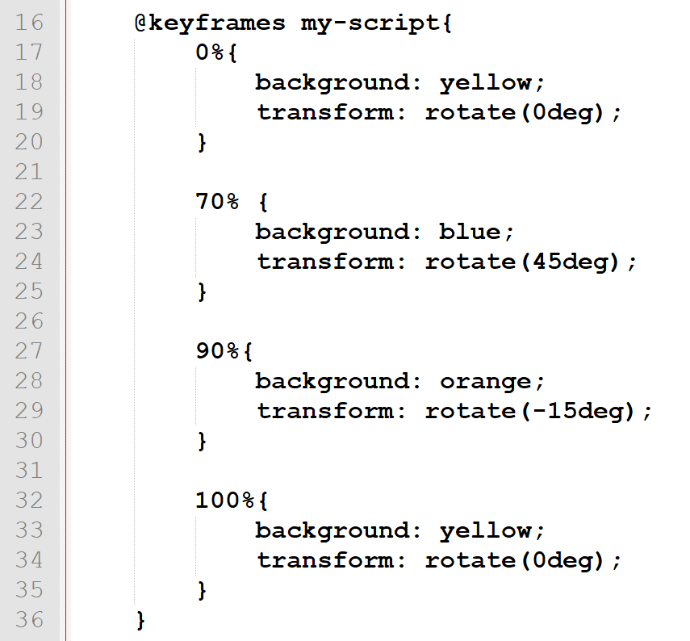
Анимация «по сценарию»
Анимация «по сценарию» состоит из двух шагов. Первый шаг: создается «сценарий» при помощи директивы @keyframes задаются «опорные кадры» т.е. состояния через которые наша анимация должна проходить. Кадры нумеруются в процентах (для анимации между двумя состояниями возможно использовать from - to), за счёт этого не только определяется последовательность кадров но и рассчитываются время необходимое на проигрывание перехода между кадрами. У сценария должно быть указано имя.
https://webref.ru/css/keyframes
6

Slide 7
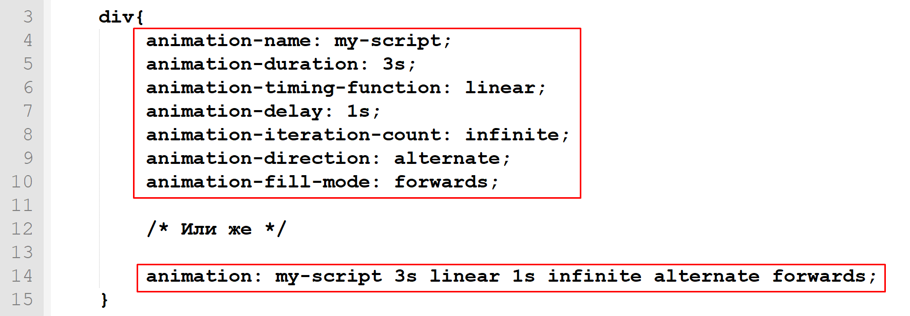
Анимация «по сценарию»
Анимация «по сценарию» состоит из двух шагов. Второй шаг включает проигрывание анимации для тега. Для этого с помощью с помощью соответствующих свойств указать: название сценария (animation-name), продолжительность анимации (animation-duration), функция распределения времени (animation-timing-function), задержка начала анимации (animation-delay), количество повторений анимации (animation-iteration-count – от 1 до бесконечности infinite), направление анимации (animation-direction), и какие стили применять по завершению анимации (animation-fill-mode). Или же можно использовать общее свойство animation позволяющее одной строкой задать все параметры анимации.
https://webref.ru/css/animation
https://webref.ru/css/animation-name
https://webref.ru/css/animation-duration
https://webref.ru/css/animation-timing-function
https://webref.ru/css/animation-delay
https://webref.ru/css/animation-iteration-count
https://webref.ru/css/animation-direction
https://webref.ru/css/animation-fill-mode
7

Slide 8
3. Немного практики

Slide 9
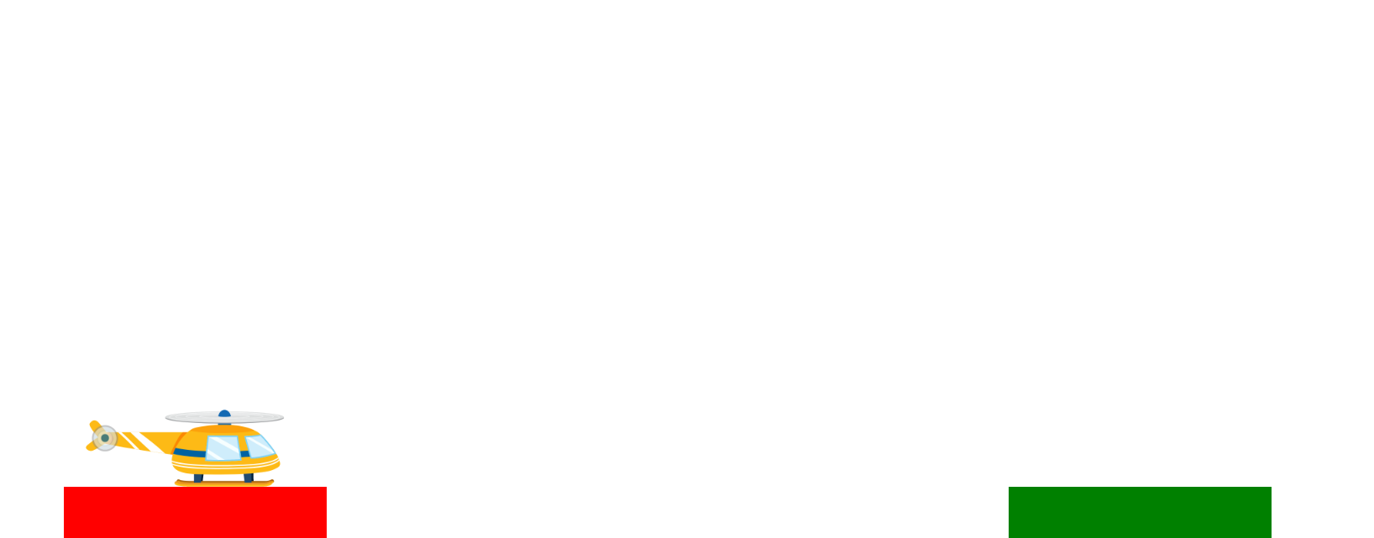
Анимация по «сценарию»
Состоит из двух шагов: Первый шаг: создается «сценарий» при помощи директивы @keyframes задаются «опорные кадры» т.е. состояния через которые наша анимация должна проходить.
Второй шаг: при помощи свойства animation «сценарий» крепиться к какому-либо элементу.
Воспользуйтесь разметкой в репозитории занятия: ./src/helicopter-template
9

Slide 10
4. Анимация в Font Awesome

Slide 11
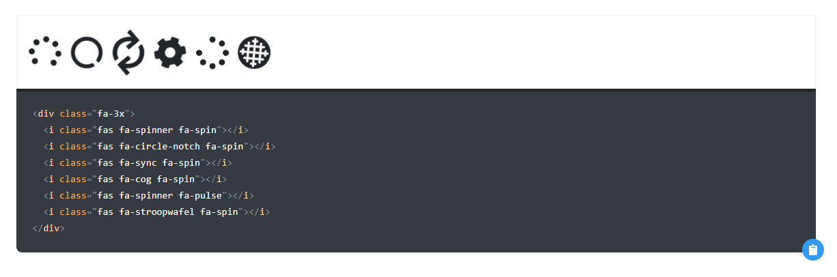
Анимация в Font Awesome
Библиотека Font Awesome содержит ряд эффектов которые могут быть полезным, в первую очередь для анимация для загрузчиков.
https://fontawesome.com/how-to-use/on-the-web/styling/animating-icons
Воспользуйтесь разметкой в репозитории занятия: ./src/fa-template
11

Slide 12
Необязательное))
Домашнее задание

Slide 13


Домашнее задание
У вас есть изображение дороги и автомобиля. Создайте «CSS-мультфильм» о том как автомобиль едет по дороге. П.С. можно добавить еще автомобилей…
П.С. Задайте картинку размер 1000х1000 px и не заморачивайтесь вопросом масштабирования.
Воспользуйтесь изображениями в репозитории занятия: ./src/homework
13

Slide 14
К следующему
занятию…

Slide 15
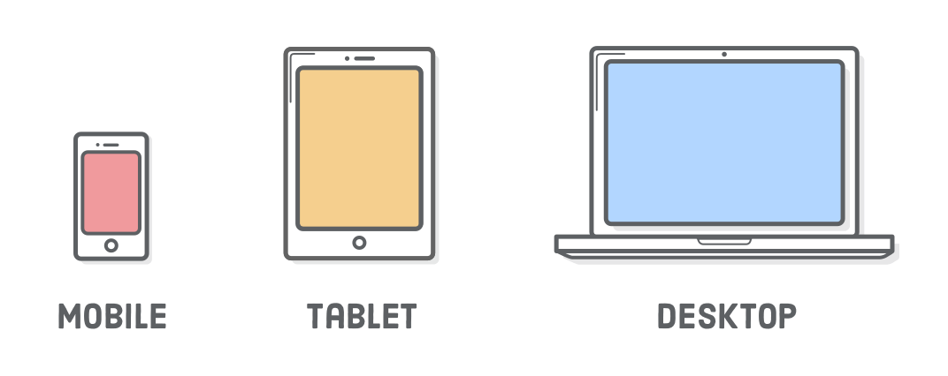
Адаптивная вёрстка
Предварительные знания – лучший помощник в обучении, поэтому к следующему занятию жду, что посмотрите небольшой ролик о медиа-запросах.
https://youtu.be/M-xc1EOMOIE
15

